Slide 1
9.3.2 平面向量的坐标运算（1）
学习目标：
1.了解平面向量的正交分解，掌握向量的坐标表示；
2.掌握两个向量和、差及数乘向量的坐标运算法则；
3.正确理解向量坐标的概念，要把点的坐标与向量的坐标区分开来。
教学重点：平面向量的坐标运算。
教学难点：平面向量坐标表示的理解。

Slide 2
复习回顾
1、什么叫向量？一般用什么表示？
既有大小又有方向的量叫向量，
一般:几何表示，用有向线段表示；代数表示
2、有向线段的三个要素是什么？
三要素是：起点、方向和长度。
3、什么叫相等向量？
长度相等且方向相同的向量叫相等向量。
4、平面向量的基本定理
如果e₁,e₂是同一平面内的两个不共线向量，那么对
于这一平面内的任一向量a，有且只有一对实数λ₁，λ₂
使a= λ₁ e₁+ λ₂ e_{2.} 我们把不共线的向量e₁,e₂叫做表示这一平面内所有向量的一组基底。

Slide 3
问题
1．分别与x 轴、y 轴方向相同的两单位向量i 、j 能否作
为基底？
任一向量a ，可用这组基底表示为:
有且只有一对实
a =xi + yj．
y
数x、y，使得
a
（x，y）叫做向量a的坐标，记作
j
a=（x,y）
O
i
x
那么i =（ ， ）
1 0
0 1
0 0
j =（ ， ）
0 =（ ， ）
平面向量的坐标表示

Slide 4
2．以原点O为起点作 ，点A的位置由谁确定?
由a 唯一确定
y
a
3．点A的坐标与向量a 的坐标的关系？
A(x, y)
两者相同
a
j
一 一 对 应
向量a
坐标（x ，y）
O
i
x
直角坐标平面内,设OA=xi+yj，则向量OA的坐标（x,y)就是点A的坐标；反过来，点A的坐标（x,y)也就是向量OA（及与向量OA相等的所有向量）的坐标。因此，在平面直角坐标系内，每一个平面向量都可以用一对实数惟一表示。
相等向量的坐标也相同
向量的正交分解
4．两个向量相等的充要条件，利用坐标如何表示？

Slide 5
点的坐标与向量坐标的区别和联系
区 别 | 表示形 式不同 | 向量a＝(x，y)中间用等号连结，而点A(x，y)中间没有等号
 | 意义 不同 | 点A(x，y)的坐标(x，y)表示点A在平面直角坐标系中的位置， a＝(x，y)的坐标(x，y)既表示向量的大小，也表示向量的方向.另外(x，y)既可以表示点，也可以表示向量，叙述时应指明点(x，y)或向量(x，y)
联系 |  | 当平面向量的起点在原点时，平面向量的坐标与向量终点的坐标相同

Slide 6
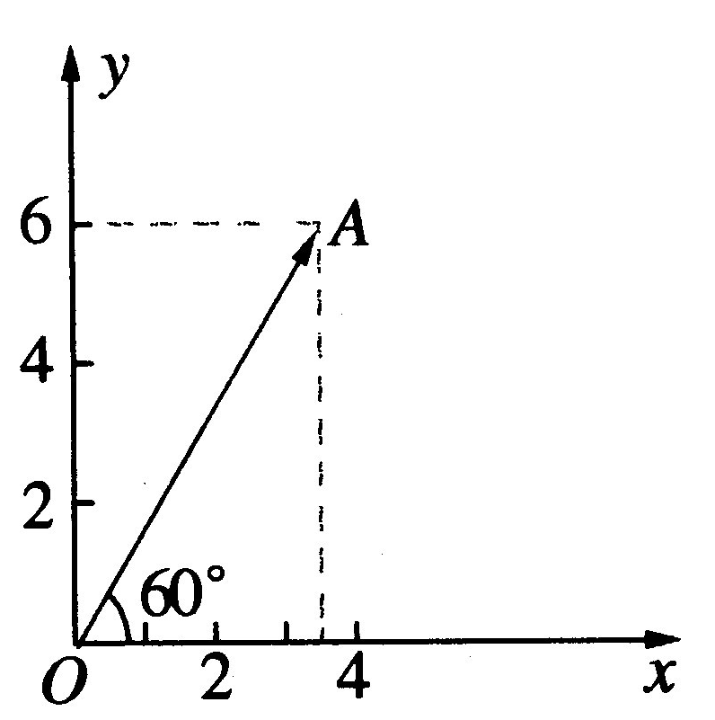
【例题讲解】
例1 如图，已知O是坐标原点，点A在第一象限，| |= ，∠xOA=60⁰,求向量 的坐标．
结论：起点在原点的向量的坐标等于表示此向量的有向线段的终点的坐标。

Slide 7
平面向量的坐标运算
问题４：已知 ，你能得出 的坐标吗？
根据向量运算的运算律可得
即
同理
两个向量和与差的坐标分别等于这两向量相应坐标的和与差
实数与向量的积的坐标=这个实数乘原来的向量的相应坐标．

Slide 8
问题5．已知 ．求
y
解：
O
x
一个向量的坐标等于表示此向量的有向线段的终点的坐
标减去始点的坐标．

Slide 9
例2 已知 ，求向量 ， ， ， 的坐标．
变式1：证明OCDA是平行四边形。
变式2：已知平行四边形ABCD中， 求D的坐标及
中心O的坐标。
变式3：已知 且以ABCD这四点为顶点能构成平行四边形，求D的坐标。
练习：已知 , ，求 , , 的坐标．
例3 教材30页例3

Slide 10

反思与感悟
向量坐标运算的方法
(1)若已知向量的坐标，则直接应用两个向量和、差及向量数乘的运算法则进行.
(2)若已知有向线段两端点的坐标，则可先求出向量的坐标，然后再进行向量的坐标运算.
(3)向量的线性坐标运算可完全类比数的运算进行.

Slide 11
例4 教材30页例4
直线l上两点 、 ，在l上取不同于 、 的任一点P，则
P点与 的位置有哪几种情形？
P在 之间 ，
P在 的延长线上，
P在 的延长线上.
P
P
P
存在一个实数λ，使 ，λ叫做点P分有向线
段 所成的比．P叫有向线段的定比分点。
能根据P点的三种不同的位置和实数与向量的积的向量
方向确定λ的取值范围吗？

Slide 12
线段的定比分点
设 ， ，P分 所成的比为 ，如何
求P点的坐标(x,y)呢？

Slide 13
线段的定比分点
有向线段 的定比分点坐标公式
有向线段 的中点坐标公式

Slide 14
线段的定比分点
例 ．如图， 的三个顶点的坐标分别为 ，
， ，D是边AB的中点，G是CD上的一点，
且 ，求点G的坐标．
y
D
A
解：∵D是AB的中点
B
G
∴点D的坐标为
C
O
x
由定比分点坐标公式可得G点坐标为：

Slide 15
线段的定比分点
解：∵D是AB的中点
y
∴点D的坐标为
D
A
B
G
由定比分点坐标公式可得G点坐标为：
C
O
x
即点G的坐标为

Slide 16
线段的定比分点
练习：
（1）如图，点B 分有向线段 的比为 ，点C
分有向线段 的比为 ，点A分有向线段 的比
为 ．
A
B
C
（2）连结A（4，1）和B（－2，4）两点的直线，和x轴
交点的坐标是 ，和y轴交点的坐标是 ．
（6，0）
（0，3）

Slide 17
线段的定比分点
练习：
（3）如图， 中，AB的中点是D（－2，1）,AC的中
点是E（2，3），重心是G（0，1），求A、B、C的坐标．
A
A（0，5），B（－4，－3），C（4，1）
D
E
G
B
C

Slide 18
巩固深化，反馈矫正
1．已知向量 与 相等，其中 ， ，求
2．已知 ，且 ，则
3.已知 ，且 ， ，
求点 ， 和 的坐标；
4．已知点 ，请以 ， 为一组基底来表示
+
+

Slide 19
回顾反思
1．正确理解平面向量的坐标意义；
2．掌握平面向量的坐标运算；（向量加法运算、减法运算、实数与向量的积的坐标表示）
3．能用平面向量的坐标及其运算解决一些实际问题．

Slide 20
规律与方法
1.向量的正交分解是把一个向量分解为两个互相垂直的向量，是向量坐标表示的理论依据.向量的坐标表示，沟通了向量“数”与“形”的特征，使向量运算完全代数化.
2.要区分向量终点的坐标与向量的坐标.由于向量的起点可以任意选取，如果一个向量的起点是坐标原点，这个向量终点的坐标就是这个向量的坐标；若向量的起点不是原点，则向量的终点坐标不是向量的坐标，此时 ＝(x_{B}－x_{A}，y_{B}－y_{A}).
3.向量和、差的坐标就是它们对应向量坐标的和、差，数乘向量的坐标等于这个实数与原来向量坐标的积.

